Slide 1
Role of geometric barriers in irregular-rupture evolution during the 2008 Wenchuan earthquake
几何障碍在汶川地震不规则破裂演化中的作用
R. Okuwaki and Y. Yagi

Slide 2
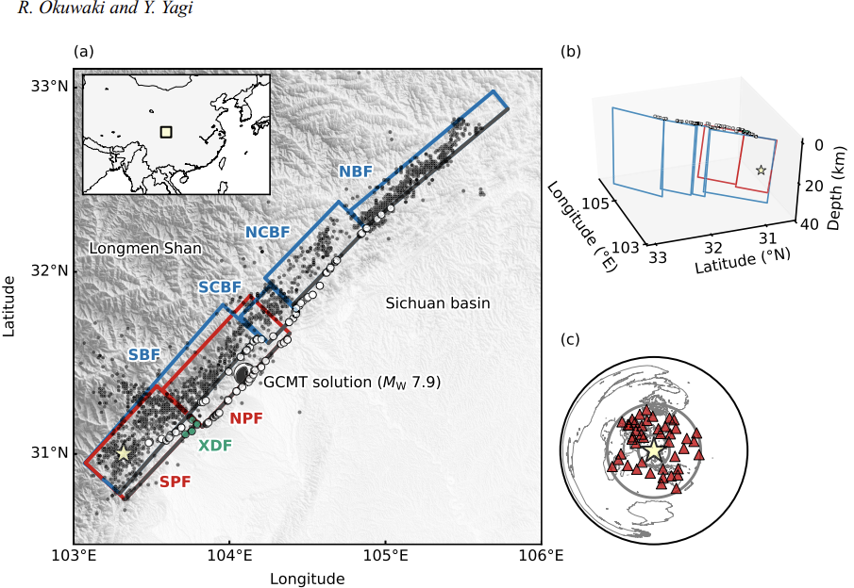
背景
破裂沿着多段断层系统传播，断层以折曲、阶梯和偏移为特征。
地表破裂沿龙门山冲断带沿着向东北方向延伸。
断层的倾角从震中的西南向东北逐渐变大。
北川南部断层（SBF）段和近平行的彭灌段被小鱼洞断层（XDF）切割。
破裂几乎完全向东北方向传播，速度为2.8-3.0 km/s。

Slide 3
星号：震中
黑点：重新定位的余震黑点
海滩球：全球质心矩张量解
白圈：沿北川-彭灌段的地表破裂位置
绿圈：XDF
蓝色矩形：北川断层段
红色矩形：彭灌断层段
(b)从290°方位角和40°高度角投影的假定断层几何3-D视图
(c) 本研究使用的远震站分布(三角形)
断层段名称：SBF—南北川断层；SCBF —南中北川断层；NCBF —北中北川断层；NBF —北北川断层；SPF — 南彭灌断层；NPF —北彭灌断层

Slide 4
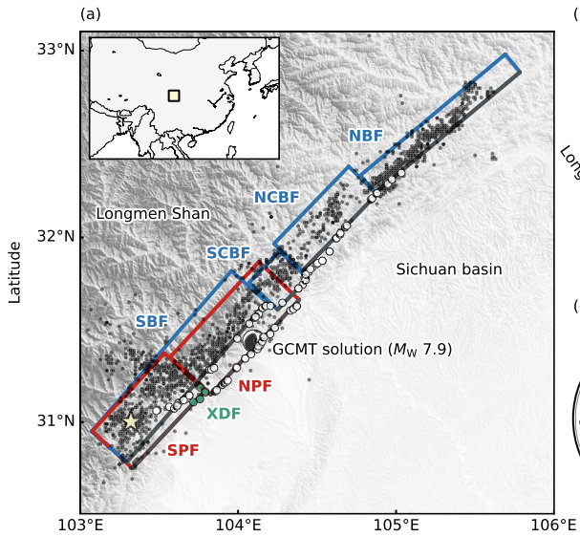
模型
通过使用由离散震源节点组成的6个矩形断层段在2 km（走向）× 2 km（倾角）网格上模拟了近平行北川和彭灌断层上的可能震源区。
每个断层段的位置是根据现场调查期间绘制的破裂的地表迹线和SAR像素偏移的大地测量结果确定的。
我们考虑了断层模型假设的非唯一性，使用了单一单平面断层模型，并确认我们使用的几何模型的任意性不影响我们的结果。
我们没有在断层模型中包括小渔洞断层（XDF），因为其长度（约7公里)与HBP方法对高频波形的空间分辨率相似。
断层段名称：SBF—南北川断层；SCBF —南中北川断层；NCBF —北中北川断层；NBF —北北川断层；SPF — 南彭灌断层；NPF —北彭灌断层

Slide 5
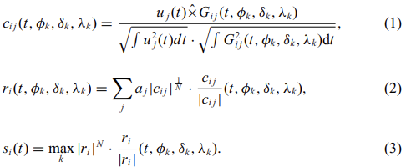
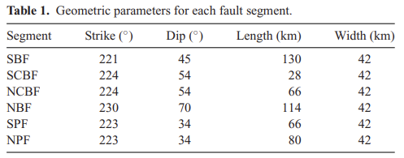
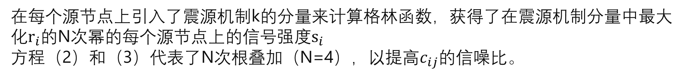
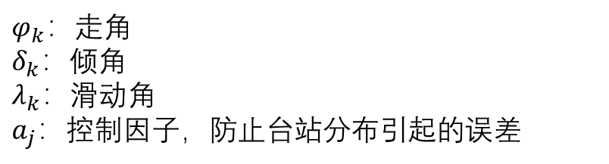
数据处理
$φ_{k}$：走角
$δ_{k}$：倾角
$λ_{k}$：滑动角
$a_{j}$：控制因子，防止台站分布引起的误差
第j个台站的观测波形$u_{j}$与相应的第i个源节点的格林函数$G_{ij}$​之间的归一化互相关函数$c_{ij}$。
保留$c_{ij}$的每个符号，对所有台站的$c_{ij}$进行N次方根叠加，计算$r_{i}$
在每个源节点上引入了震源机制k的分量来计算格林函数，获得了在震源机制分量中最大化$r_{i}$的N次幂的每个源节点上的信号强度$s_{i}$
方程（2）和（3）代表了N次根叠加（N=4），以提高$c_{ij}$的信噪比。
格林函数的计算用Kikuchi & Kanamori（1991）的方法
走时、几何扩散因子和射线参数的计算使用ak135模型（Kennett等，1995）
格林函数中的Haskell传播矩阵的计算使用CRUST1.0模型（Laske等，2013）
观测波形和格林函数应用了高频（0.5–2.0 Hz）和低频（0.1–0.5 Hz）的巴特沃斯带通滤波器，以进行高频和低频分析。

Slide 6
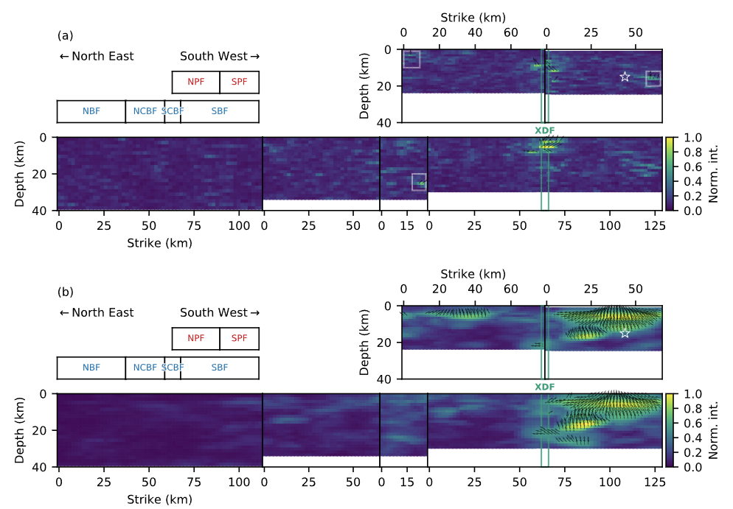
高频和低频波源
(a) 走向与深度视图中高频源的空间分布。背景颜色代表归一化信号强度。箭头显示滑动角，为了清晰起见，仅在信号强度大于 0.5 的源单元上显示。白色矩形代表高频源中等强度的位置。绿线标示了XDF的估计位置，星号标记了震中。(b) 与(a)相同，但为低频结果。每个面板的左上角总结了断层段的配置。

Slide 7
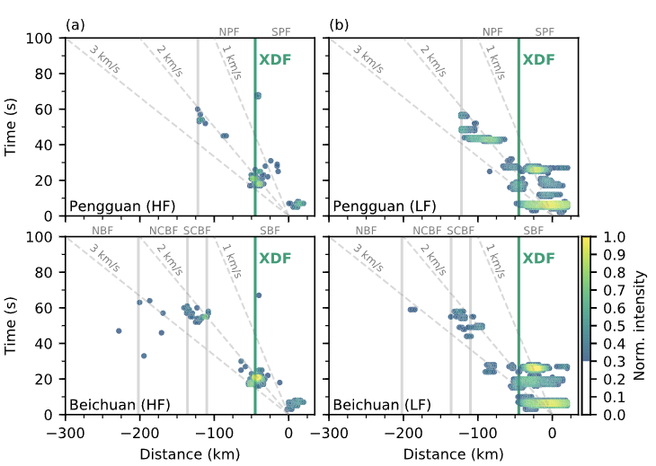
高频和低频波源的时空分布
(a) 彩色圆圈表示沿彭关断层段（SPF 和 NPF；上图）和北川断层段（SBF、SCBF、NCBF 和 NBF；下图）的高频（HF）信号的时空分布位置。颜色方案与图 2 相同。为了清晰起见，仅显示归一化强度大于 0.3 的源。横坐标是沿着走向（221°）方向距震中的距离，纵坐标是从震源时间起的经过时间。也显示了XDF（绿线）的估计位置和参考破裂速度（灰色虚线）。灰色实线代表断层段边界。
(b) 与(a)相同，但为低频（LF）结果。

Slide 8
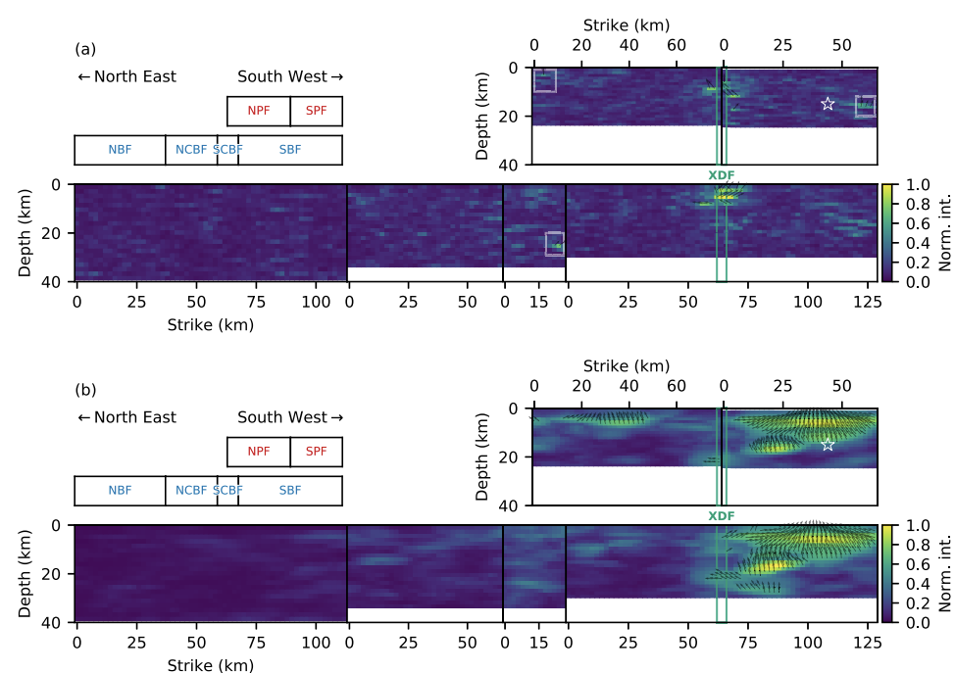
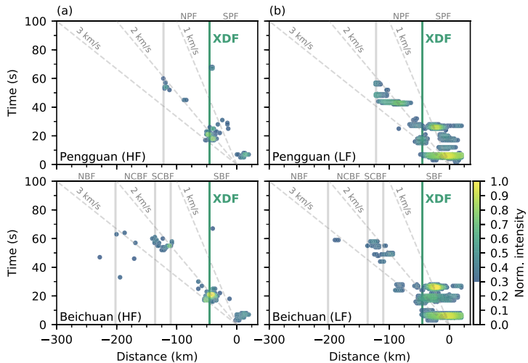
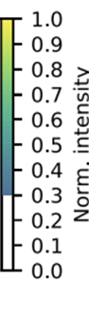
高频波源
在震源时间15-25秒内，高频波源集中在XDF切割SBF中部的断层系统几何不连续面附近，沿走向约70公里，在5-10公里深度穿过SPF断层与北彭关断层（NPF）的分界线附近。
在震源时间50-60秒时，高频波源在NPF的东北边缘、SBF与北川中南部断层（SCBF）间的边界以及SCBF与北川中北部断层（NCBF）之间观察到。
假设高频P波从破裂前缘辐射出来，沿着SBF走向的破裂前缘速度估计为2-3公里/秒。
破裂传播的总趋势是向东北方向，但在震源时间后的前10秒内，也观察到沿SBF和SPF向西南方向的破裂传播，表明早期也有西南方向的破裂传播。
一些早期的西南破裂传播在SPF上与XDF相交处附近的高频波强烈爆发后向西南方向迁移。
在每个震源节点处，高频波辐射最大的前角是分散的，这使从高频分析中恢复滑动运动的代表性方向变得困难。

Slide 9
低频波源
低频波源位于断层系统的中部（SBF和SPF），而非像高频波源那样靠近几何不连续处。
低频结果的空间分辨率通常不如高频，因此在低频下，假定的断层段之间的区分较为模糊。
低频波源主要向东北方向传播，直至震中时间后约20秒，然后开始双向向西南和东北迁移。
向西南的传播在震中时间后约30秒迅速停止，向东北的传播持续到震中时间后约50秒。
由于低频数据的空间分辨率较低，估计破裂速度较为困难。

Slide 10
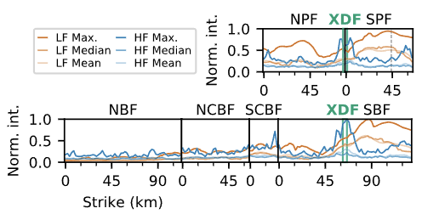
沿每个断层段倾向的信号强度的最大值、中值和平均值的分布。
沿每个断层段倾向的信号强度的最大值、中值和平均值的分布。横坐标表示从每个断层段的左下角开始沿走向的距离，纵坐标是归一化的信号强度。冷色和暖色分别代表高频和低频（HF和LF）结果。
估计的XDF位置（绿色线条）和震中位置（灰色虚线）

Slide 11
结论
不规则破裂传播会增强高频波辐射：破裂前沿遇到的几何障碍，如断层方向或范围的不连续性，会导致破裂速度的违规，从而增强高频波的辐射。
高频波源与几何障碍的相关性：在2008年汶川地震期间，高频波的源主要集中在断层系统的特定区域，如XDF与其他断层段的交叉点、NPF的东北边缘，以及SBF与SCBF段之间的断层横向台阶处。这些区域先前被认定为破裂传播的几何障碍。
3.破裂传播的减速与加速：高频波辐射的增强可解释为破裂前沿遇到障碍时的减速或通过障碍重新开始传播时的加速。例如，SBF和SPF上的高频源先是在XDF的交点处暂时被阻止，然后破裂前沿从该点双向迁移，显示出遇到几何不连续性时的破裂减速，随后的加速。
4.高频波与低频波源分布的互补性：沿断层片段的高频和低频波源分布显示出一定的互补性，这与理论框架一致，该框架预测恒定速度破裂前沿传播不会导致高频辐射。高频波源对应于断层内部或断层间几何不连续的区域，而低频波源对应于断层段的连续且直线部分的平滑破裂传播区域。
5.几何不连续性与破裂传播复杂性：汶川地震断层系统内部的显著几何不连续性使得从远震高频波形确定的破裂传播特征比较复杂。高频波可能是破裂在几何不连续处的突然减速或停止的结果，或是破裂穿过不连续性进入相邻断层段时的加速结果。

